Slide 1

异 常

Slide 2

线上线下
平台预习

Slide 3

本课目标
学完本次课程后，你能够：
了解异常概念
理解Java异常处理机制
会捕捉异常
会抛出异常
了解Java异常体系结构
Notes:
要求强调会干什么、能干什么。在目标的重点、难点右侧，插入“重点”、“难点”图片，以引起学员重视。
3

Slide 4


生活中的异常
正常情况下，小王每日开车去上班，耗时大约30分钟
一路畅通
但是，异常情况迟早要发生！
堵车！
撞车！

Slide 5


程序中的异常2-1
以下程序运行时会出现错误吗？
问题
Scanner in = new Scanner(System.in);
System.out.print("请输入被除数:");
int num1 = in.nextInt();
System.out.print("请输入除数:");
int num2 = in.nextInt();
System.out.println(num1+"/"+ num2 +"="+ num1/ num2);
System.out.println("感谢使用本程序！");
演示示例1：程序中的异常
Notes:
教学演示示例：
让学员阅读代码，回忆以前出现的错误，然后由教员在已编写好的代码上演示程序中的异常：
1、正常情况：输入 200，40
1、异常情况：输入 B
2、异常情况：输入 200，0
5

Slide 6
程序中的异常2-2
如何解决该问题呢？
弊端：
1、代码臃肿
2、程序员要花很大精力“堵漏洞”
3、程序员很难堵住所有“漏洞”
使用异常处理机制
演示示例2：传统处理程序中的异常

Slide 7
什么是异常
异常是指在程序的运行过程中所发生的不正常的事件，它会中断正在运行的程序
程序运行
程序中断运行
异常
生活中面对异常通常会这样处理
堵车！
绕行或者等待
撞车！
请求交警解决
生活中，根据不同的异常进行相应的处理，而不会就此中断我们的生活

Slide 8
什么是异常处理
Java编程语言使用异常处理机制为程序提供了错误处理的能力
程序中预先设置好
对付异常的处理办法
程序运行
异常
对异常进行处理
处理完毕，程序继续运行

Slide 9
Java中如何进行异常处理
Java的异常处理是通过5个关键字来实现的：try、catch、 finally、throw、throws
捕获异常
声明异常
抛出异常
执行可能产生
异常的代码
throws
throw
try
catch
声明方法可能要
抛出的各种异常
捕获异常
手动抛出异常
无论是否发生异常，
代码总能执行
finally

Slide 10

try-catch块5-1
使用try-catch块捕获异常，分为三种情况：
第一种情况 ：正常
public void method(){
try {
// 代码段(此处不会产生异常)
} catch (异常类型 ex) {
// 对异常进行处理的代码段
}
// 代码段
}
try
catch
try-catch 块后的代码段
演示示例3：使用try-catch处理异常
Notes:
10
10
教学指导：此页演示示例和下一页使用同一段代码，本页演示正常情况：输入 200，40

Slide 11

try-catch块5-2
使用try-catch块捕获异常，分为三种情况：
第二种情况：出现异常
异常是一种特殊的对象，类型为
java.lang.Exception或其子类
public void method(){
try {
// 代码段 1
// 产生异常的代码段 2
// 代码段 3
} catch (异常类型 ex) {
// 对异常进行处理的代码段4
}
// 代码段5
}
try
发生异常
产生异常
对象
catch
异常类型
匹配
进入catch块
程序继续执行
try-catch 块后
的代码段
演示示例3：使用try-catch处理异常
Notes:
教学指导：此页演示示例和上一页使用同一段代码，本页演示两种异常情况：1、输入 B，2输入 200，0
11

Slide 12
try-catch块5-3
printStackTrace()的堆栈跟踪功能显示出程序运行到当前类的执行流程
异常堆栈信息
异常类型
java.util.InputMismatchException
at java.util.Scanner.throwFor(Scanner.java:840)
at java.util.Scanner.next(Scanner.java:1461)
at java.util.Scanner.nextInt(Scanner.java:2091)
at java.util.Scanner.nextInt(Scanner.java:2050)
at cn.jbit.exception.Test3.main(Test3.java:15)
出现异常的位置
在此方法中抛出了异常

Slide 13
try-catch块5-4
使用try-catch块捕获异常，分为三种情况：
第三种情况：异常类型不匹配
public void method(){
try {
// 代码段 1
// 产生异常的代码段 2
// 代码段 3
} catch (异常类型 ex) {
// 对异常进行处理的代码段4
}
// 代码段5
}
try
发生异常
产生异常
对象
catch
异常类型
不匹配
程序中断运行
try-catch 块后
的代码段

Slide 14
try-catch块5-5
在catch块中处理异常
加入用户自定义处理信息
调用方法输出异常信息
异常对象常用的方法
System.err.println("出现错误：被除数和除数必须是整数 ");
e.printStackTrace();
方法 | 说明
void printStackTrace() | 输出异常的堆栈信息
String getMessage() | 返回异常信息描述字符串， 是printStackTrace()输出信息的一部分

Slide 15
常见的异常类型
异常类型 | 说明
Exception | 异常层次结构的父类
ArithmeticException | 算术错误情形，如以零作除数
ArrayIndexOutOfBoundsException | 数组下标越界
NullPointerException | 尝试访问 null 对象成员
ClassNotFoundException | 不能加载所需的类
IllegalArgumentException | 方法接收到非法参数
ClassCastException | 对象强制类型转换出错
NumberFormatException | 数字格式转换异常，如把"abc"转换成数字

Slide 16

try-catch-finally 2-1
在try-catch块后加入finally块
是否发生异常都执行
不执行的唯一情况
try 块
有异常
无异常
catch 块
中断程序，退出Java虚拟机
System.exit(1)
finally 块
演示示例4：使用try-catch-finally处理异常
Notes:
教学指导：
1、讲解finally块执行和不执行的两种情况
2、演示示例：
1）正常情况：输入 200，40
2）异常情况：输入 200，0
3）不执行情况：System.exit(1)
确保占用的资源被释放，比如关闭数据库连接、关闭输入流、关闭输出流
16

Slide 17

try-catch-finally 2-2
存在return的try-catch-finally块
public void method(){
try {
// 代码段 1
// 产生异常的代码段 2
} catch (异常类型 ex) {
// 对异常进行处理的代码段3
return;
}finally{
// 代码段 4
}
}
try块中有return语句执行过程与此类似
try
发生异常
1
产生异常
对象
catch
return
进入catch块
异常类型
匹配
2
4
3
执行return退出 方法
执行finally块
finally
演示示例5：try块和catch块中return语句的执行
Notes:
教学指导：演示示例时，可打断点观察执行过程
17

Slide 18
多重catch块
引发多种类型的异常
排列catch 语句的顺序：先子类后父类
发生异常时按顺序逐个匹配
只执行第一个与异常类型匹配的catch语句
演示示例6：使用多重catch处理异常
Notes:
教学指导：
演示示例：
1）测试InputMismatchException异常：输入B
2）测试ArithmeticException 异常：输入 200，0
3）错误现象：调换catch语句顺序，先父类后子类
18

Slide 19
小结
try-catch-finally结构中try语句块是必须的，catch、finally语句块均可选，但两者至少出现之一
面试题：try-catch块中存在return语句，是否还执行finally块? 如果执行，说出执行顺序
try-catch- finally块中， finally块唯一不执行的情况是什么？

Slide 20
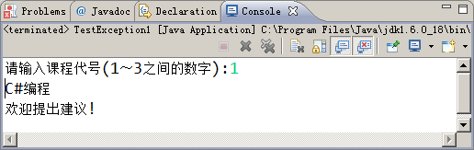
练习1：根据编号输出课程名称
需求说明
按照控制台提示输入1～3之间任一个数字，程序将输出相应的课程名称
根据键盘输入进行判断。如果输入正确，输出对应课程名称。如果输入错误，给出错误提示
不管输入是否正确，均输出“欢迎提出建议！”语句

Slide 21
声明异常
如果在一个方法体中抛出了异常，如何通知调用者？
方式1：调用者处理异常
方式2：调用者继续声明异常
main()方法声明的异常由Java虚拟机处理
throws声明某个方法可能抛出的各种异常，多个异常用逗号隔开
演示示例7：使用throws声明异常
Notes:
如果一个方法可能会出现异常，但没有能力处理这种异常

Slide 22
抛出异常
除了系统自动抛出异常外，有些问题需要程序员自行抛出异常
使用throw抛出异常
throw与throws
throw | throws
生成并抛出异常 | 声明方法内抛出了异常
位于方法体内部，可作为单独语句使用 | 必须跟在方法参数列表后面，不能单独使用
抛出一个异常对象，且只能是一个 | 声明抛出异常类型，可以跟多个异常
演示示例8：使用throw抛出异常

Slide 23
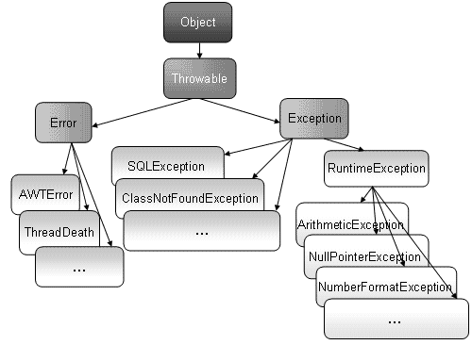
异常体系结构
Exception和
Error类的父类
由Java应用程序
抛出和处理的非严重错误
仅靠程序本身无法
恢复的严重错误
运行时异常，不要求
程序必须做出处理
Checked异常，程序
必须处理该类异常
演示示例9：Checked异常必须处理

Slide 24
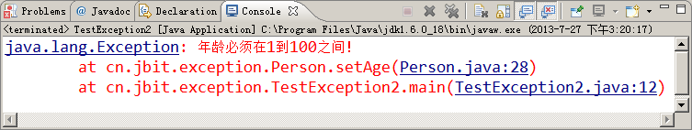
练习2：使用throw抛出年龄异常
需求说明
在setAge(int age) 中对年龄进行判断，如果年龄介于1到100直接赋值，否则抛出异常
在测试类中创建对象并调用setAge(int age)方法，使用try-catch捕获并处理异常

Slide 25
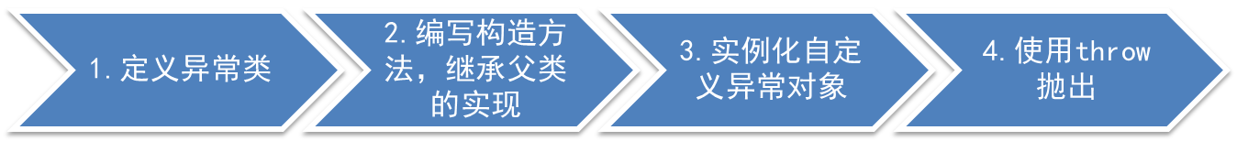
自定义异常
当JDK 中的异常类型不能满足程序的需要时，可以自定义异常类
使用自定义异常的步骤
继承Throwable类、继承Excepion 或者RuntimeException
演示示例10：自定义异常

Slide 26
异常链
A方法调用B方法时，B方法却抛出了异常。那A方法继续抛出原有的异常还是抛出一个新异常呢？
抛出原有的异常
A方法与B方法进行了关联，不便于代码的修改和扩展
抛出新的异常
丢失原有的异常信息
问题
异常链创建了新的异常但却保留了原有异常的信息

Slide 27
异常处理原则
异常处理与性能
异常只能用于非正常情况
不要将过于庞大的代码块放在try中
在catch中指定具体的异常类型
需要对捕获的异常做处理

Slide 28
总结
异常分为Checked异常和运行时异常
Checked异常必须捕获或者声明抛出
运行时异常不要求必须捕获或者声明抛出
try-catch-finally中存在return语句的执行顺序
finally块中语句不执行的情况
throw和throws关键字的区别

Slide 29
问题及作业
集中问题&课后作业

Slide 30


扫一扫 关注课工场
扫一扫 下载APP

